Slide 1
Elasticsearch-php
规范
liangdong@smzdm.com

Slide 2
初衷
让更多业务线同学动手掌握Elasticsearch。
为团队探路，降低学习门槛，统一认知、标准。

Slide 3
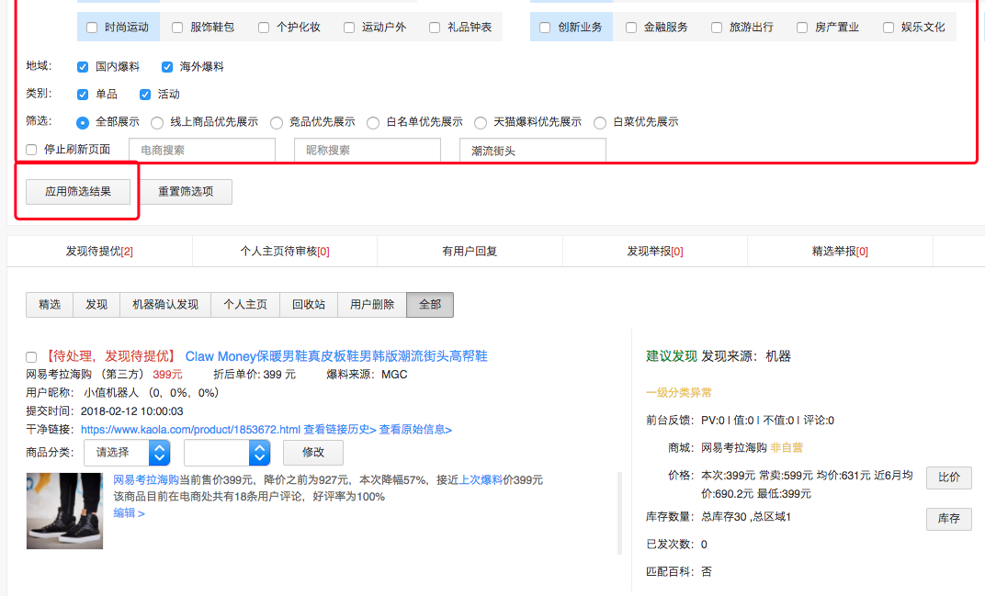
成功案例
爆料BGM — 实现复合搜索

Slide 4
工作清单
搜集需求
哪些字段需要搜索？（哪些字段仅存储不搜索？）
每个字段搜索方式？（全文检索、短语匹配、布尔过滤，范围筛选）
全文搜索的分词器？（中文分词、拼音分词、英文分词）
有哪些排序方式？（字段排序、相关性排序、自定义排序）
方案规划
拟订第一版完整ES Mapping。
自定义排序的算法规则。
发起技术评审，架构与业务同学参会讨论
项目落地
在ZFilter项目中实现ES相关搜索功能。
在业务项目中调用ZFilter项目接口，完成业务搜索需求。

Slide 5
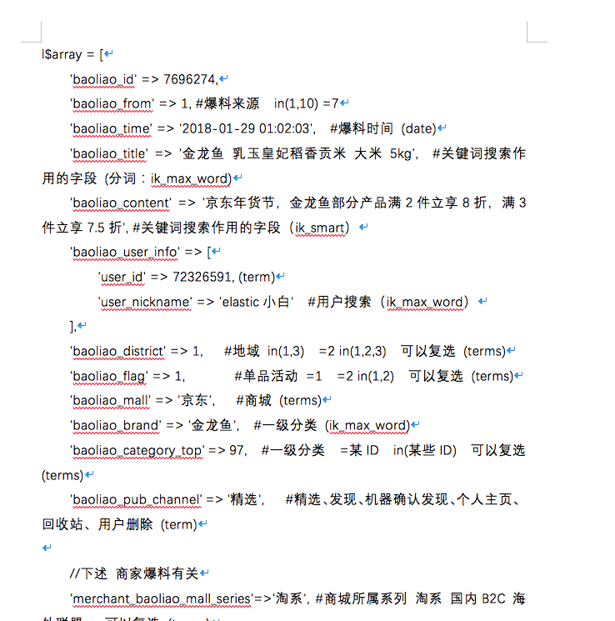
爆料清单案例

Slide 6
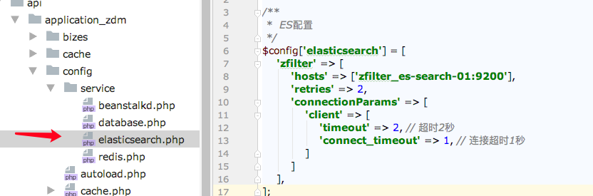
配置

Slide 7
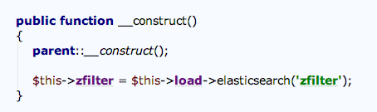
加载

Slide 8
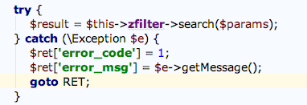
使用

Slide 9
规范（惯用法）
建议大部分遵守

Slide 10
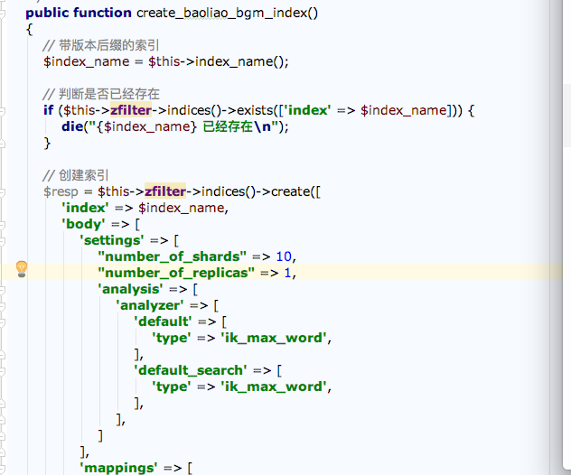
建表语句写在cli controller里
上线只需要OP执行一条命令

Slide 11
做好容量规划
根据总文档规模，选择适当分片数量，确保单分片内文档数量可控（不超过磁盘容量）。
根据运维资源建议，配置1~N的副本数量，保障高可用。

Slide 12
配置分析器
根据业务分词搜索需要，在Index建立时配置合适的分析器。
通常中文分词选择ik_max_word即可满足。

Slide 13
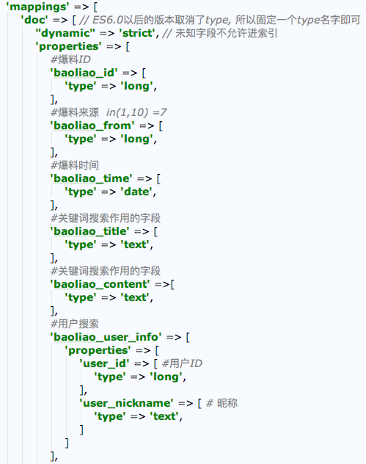
Mapping做好注释
方便自己、方便他人

Slide 14
使用正确的数据类型
文本：text分词，keyword不分词。
日期：date，单位毫秒。
整形：integer，long，根据长度酌情选择。

Slide 15
禁止自动修改Mapping
配置type的dynamic=strict，禁止未定义字段自动被添加到索引。

Slide 16

不搜索的信息设置enabled=false
enabled=false的字段类型是object，也就是可以放置一个任意结构的json对象。

Slide 17
不搜索但有类型的字段设置index=no
比如type=keyword，index=no要求字段值必须是字符串，但是不会被索引。

Slide 18
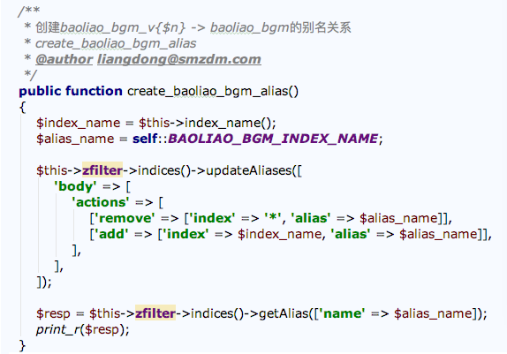
总是使用别名
重新建表，原子切换，不影响业务
（例如：baoliao_bgm 是 baoliao_bgm_10 的别名）

Slide 19
index只包含单个type
最新ES6.X已经不支持多type，为了今后无痛升级，建议遵循。
（使用父子关系是一个特例）

Slide 20
Mapping字段类型不支持修改
增加新字段
OR
新建Mapping -> 重灌数据 -> 别名指向

Slide 21
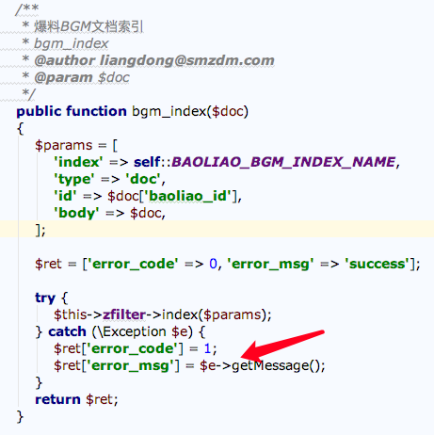
总是捕获异常
将ES的异常信息返回给调用者，方便排查问题

Slide 22
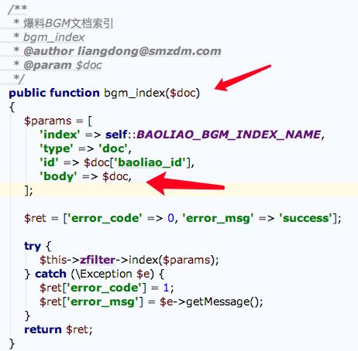
业务推送给搜索
业务自身保证文档正确性、送达率。
搜索服务不应对数据进行过多的业务规则校验，这些是业务的事情。
数据的格式正确性由Mapping自动校验，不必做多余的校验。

Slide 23
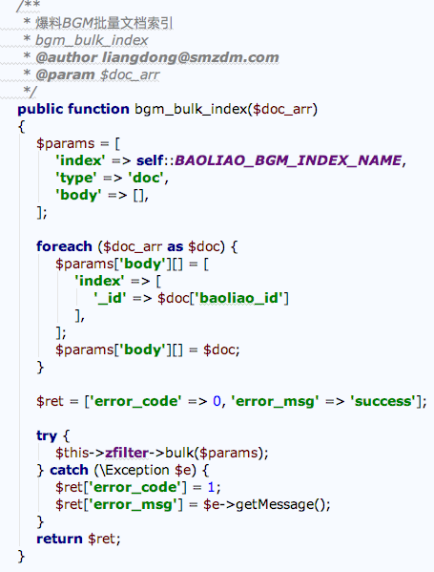
批量提交数据
bulk批量提交可以获得更高的吞吐，减少回灌任务的执行时间。

Slide 24
使用ES版本乐观锁
通常来说，业务每次更新数据应该产生唯一版本号（毫秒时间戳），ES支持基于版本号的乐观锁。
好处是，这样可以避免推送时序导致的老数据覆盖新数据。

Slide 25
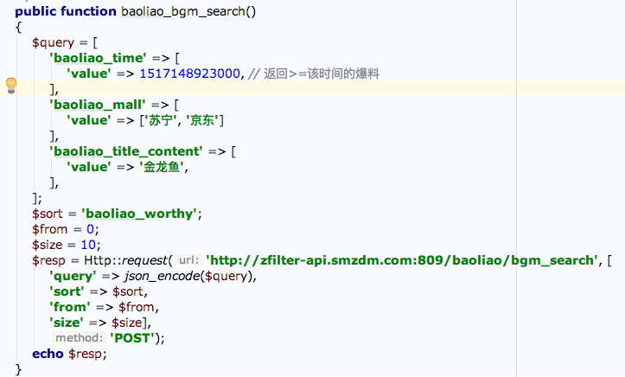
搜索关键要素
query：检索规则 sort：结果排序 from,size：结果翻页 options：额外选项

Slide 26
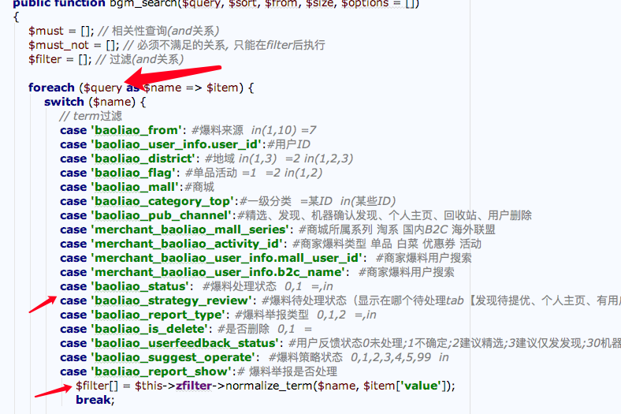
服务端控制搜索
禁止直接执行客户端提交的搜索语句、条件。
应该由搜索提供搜索规则名，客户端指定规则，服务端生成搜索语句。
（上面的规则名只是恰好和字段名一样罢了）

Slide 27
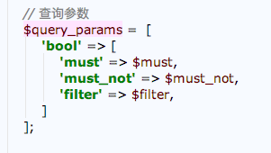
搜索语句常见结构
通常在最外层需要bool查询，可以同时满足几个需求：
must必须全部满足的条件、must_not必须全部不满足的条件、filter必须全部满足的条件，should至少满足一个条件

Slide 28
执行次序
执行filter过滤文档，执行must过滤文档，执行must_not剔除不符合条件的文档

Slide 29
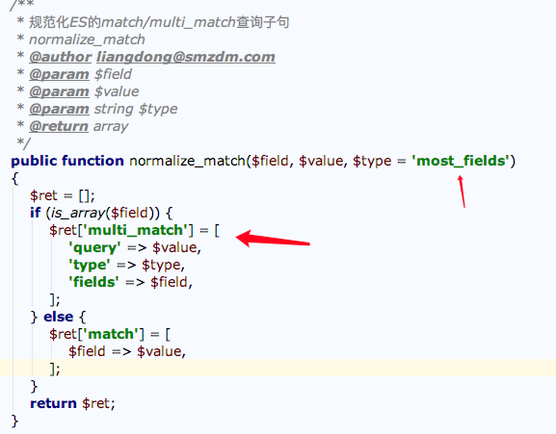
全文检索基本语法
单个字段使用match，多个字段使用multi_match。
多字段打分默认使用most_fields（各字段相关性平均分），若不理想考虑best_fields最佳子句。

Slide 30
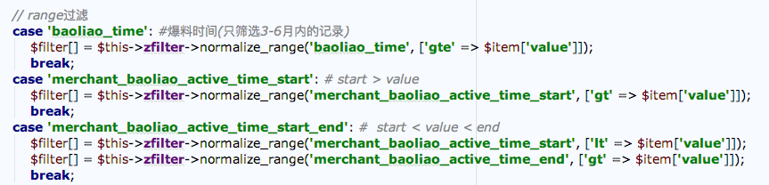
非全文检索使用过滤！
只要不是text类型的字段，尽量（必须）使用filter过滤，因为它支持结果缓存，性能最佳。
全文检索必须使用must而不是filter，否则将导致filter缓存失效。

Slide 31
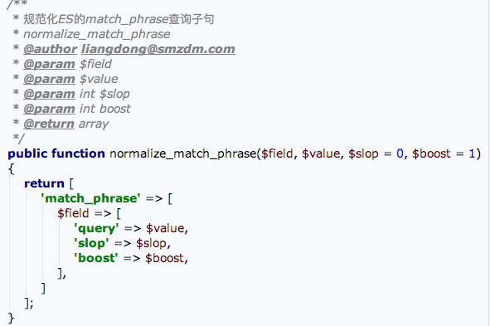
短语匹配也许更好
全文匹配会召回相关性很低的结果。
短语匹配相当于like ”%xxx%”，结果集更小更准，但也错过了很多相关的文档，适合某些场景。

Slide 32
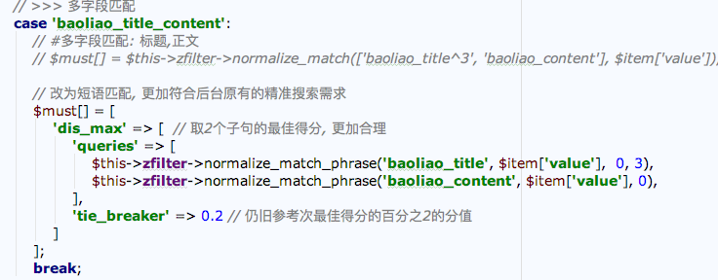
使用dis_max最佳子句
当我们同时搜索标题和正文时，最佳得分比平均得分更有意义。
如果是全文检索可以multi_match（best_fields）实现最佳子句打分。
如果是短语匹配等其他场景可以使用dis_max实现同样的效果。

Slide 33
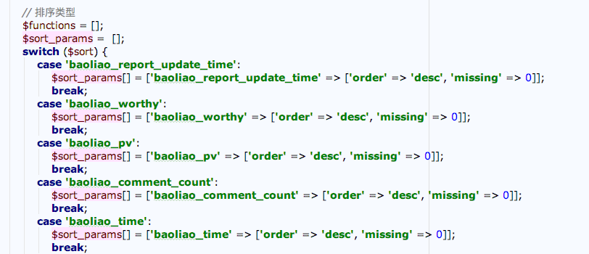
按字段排序的注意点
总是通过missing提供默认值，避免某个文档没有传对应的字段。
排序是全内存操作，内存中包括文档ID、以及要排序的字段值，如果召回的结果集太大可能导致OOM。

Slide 34
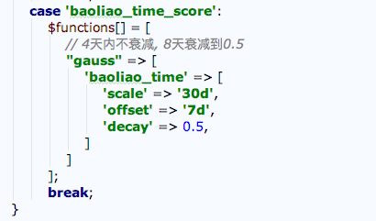
相关性函数
默认文档按相关性排序，如果希望影响默认文本相关性，可以使用内置function对相关性进行修正。
上面的例子中是一个时间衰减函数，爆料时间超过8天会导致该函数的输出降为0.5，也就是最终相关性=文本相关性*0.5。

Slide 35
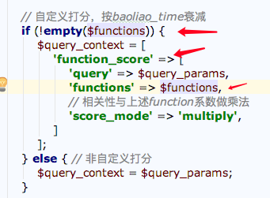
自定义相关性打分
function_score内配置了相关性函数，实现自定义相关性打分。
召回的文档首先按照文本相关性打分，然后经过function_score二次计算，作为最终得分。

Slide 36
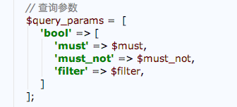
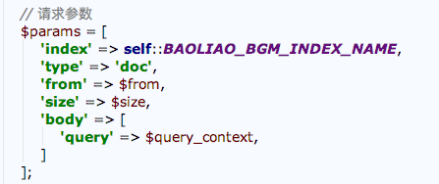
查询基本结构
自定义打分只多了一层function_score。

Slide 37

选择性返回字段
通过_source_include属性控制ES返回的字段，有利于性能提升。

Slide 38
总是记得
控制召回集合大小
召回集合，即符合条件的文档集合。
ES需要对这些文档进行相关性得分计算，最终需要按相关性排序，这些操作是纯内存的，实时计算的。
随着业务数据增长，召回集合也会随之增长，导致查询延迟逐渐增高。
应该根据业务特点，限制召回集合的规模，比如：限制搜索近1年的数据。

Slide 39
Q&A
谢谢

